Slide 1
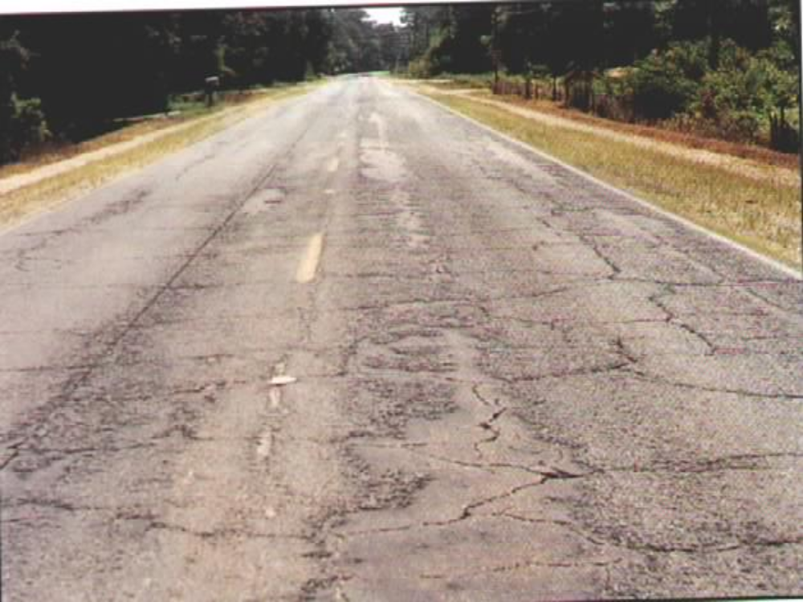
§3.5 混凝土耐久性
3.5.1 水与混凝土的劣化
3.5.2 混凝土的劣化
3.5.3 混凝土中钢材的锈蚀
3.5.4 混凝土耐久性设计

Slide 2
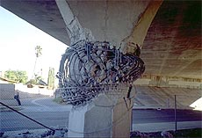
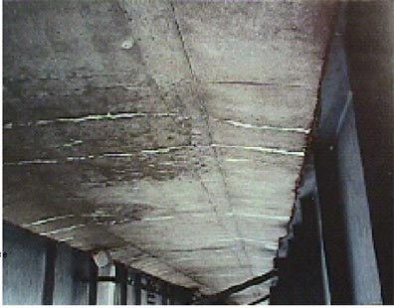
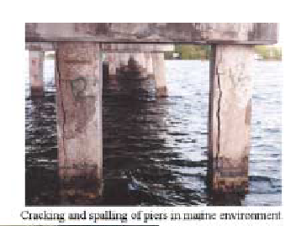
混凝土耐久性
混凝土与钢筋混凝土结构成为近代大型基础设施建设中最基本的结构形式，其结构性能随时间退化及正常使用寿命问题必然是广大科技人员、设施拥有者、使用者广泛关注的问题。
混凝土结构的安全性与耐久性作为目前土木工程领域的世界性难题之一，是土木工程界所面临的挑战之一。

Slide 3
第 3 章 混凝土
混凝土耐久性的定义:
混凝土耐久性指材料对风化作用、化学侵蚀、磨耗或其它破坏过程的抵抗能力。

Slide 4
第 3 章 混凝土
混凝土耐久性
第一次危机：四十年代，美国大量路面受冻融循环侵蚀很快发生剥落；
第二次危机：八十年代，美国等国家大量混凝土桥面板、路面、停车场和港口设施受侵蚀破坏。

Slide 5


第 3 章 混凝土
一条新修好的水泥混凝土路面，其使用寿命长短主要取决哪些因素？

Slide 6
混凝土结构破坏的整体性模型
环境作用（第一阶段）
1. 侵蚀作用（冷热、干湿循环）
2. 荷载作用（静荷载、动荷载）
环境作用（第二阶段）
水的渗入；O₂、CO₂渗入
酸性离子（Cl⁻ 、 SO₄⁻)渗入
一个不透水，但存在非连续微裂缝，且多孔的混凝土结构
由于微裂缝和孔隙连通起来，形成宏观裂纹，不透水性逐渐丧失
开裂剥落与整体性丧失寿命终结
结构损伤指数
临界损伤指数
阶段I
阶段II
阶段III
服务时间

Slide 7
第 3 章 混凝土
3.5.1 水与混凝土的劣化
对许多建筑材料来说，水是它们生产过程的重要原料之一，同时也是它们破坏过程的主要介质。
水也是多数结构混凝土出现耐久性问题的核心。不仅物理劣化过程与水有关（如冻融）；同时作为传输侵蚀性离子的介质，水又是其化学劣化（化学侵蚀）过程的一个根源。

Slide 8
第 3 章 混凝土
1. 混凝土的渗透性（Permeability of Concrete）
渗透性主要用来衡量流体在多孔固体中的流动速度，通常用流体在一压力梯度作用时，从一侧透过的速度。

Slide 9
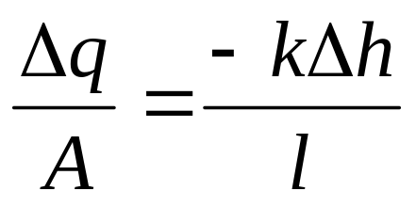
第 3 章 混凝土
达西（Darcy）公式：
Δq为体积流度（m³/s,
cm³/s)，A为垂直于液
流流动方向的截面积
(m²,cm²)，Δh为压力差（H_{O}-H_{I}）(m,cm)，
l 为流经长度(m,cm)，k为渗透系数(m/s, cm/s)。
入口
有压力的液体
密封
试件
出口

Slide 10
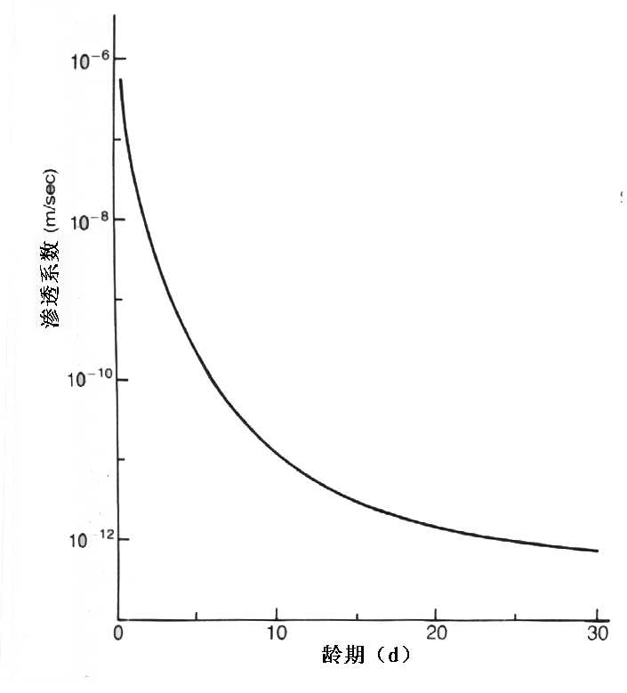
图3-22 水化对水泥浆渗透性的影响
最初几周，硬化水泥浆体的渗透性下降数个量级

Slide 11
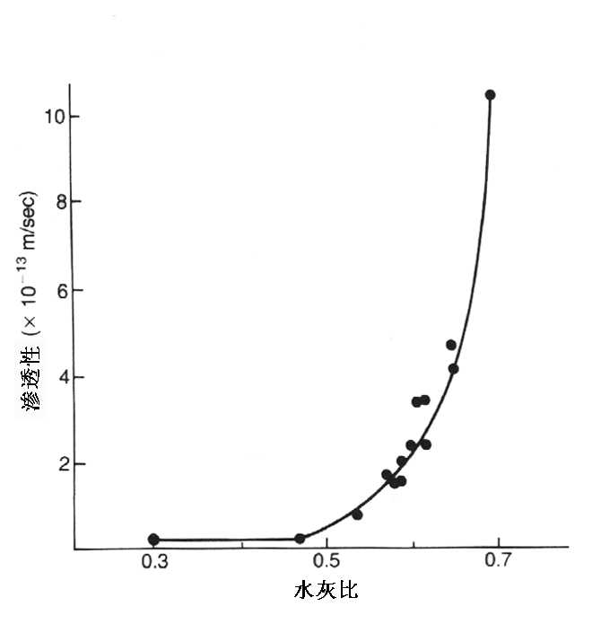
渗透性—水灰比关系存在临界区域
图3-24 硬化水泥浆体渗透性与水灰比的关系（93%水化度）

Slide 12
第 3 章 混凝土
渗透性与耐久性
采用适宜的原材料及良好的生产、浇筑与养护操作，当水泥用量300～350Kg/m³、水灰比0.45～0.55，制备出28d抗压强度为35～40MPa的混凝土，在大多数环境条件下可以呈现足够低的渗透性和良好的耐久性能。

Slide 13
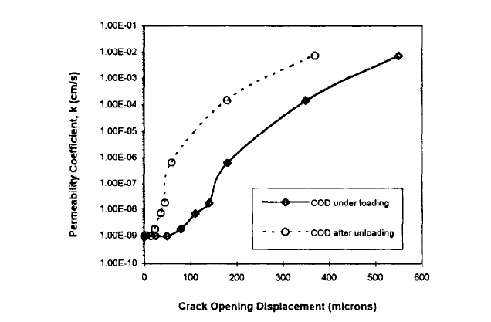
第 3 章 混凝土
渗透性与裂纹宽度

Slide 14
第 3 章 混凝土
2. 离子在混凝土中的扩散
离子的扩散行为虽与水在混凝土中的传输不同，但它要以水为载体。离子(或原子、分子）在浓度梯度作用下运动，即扩散过程，传输速率由费克（Fick)定律求得。

Slide 15
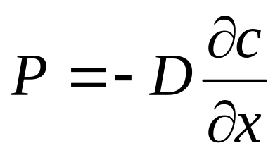
第 3 章 混凝土
费克（Fick)定律:
入口
扩散质
密封
试件
出口
P为物体单位面积上的传输
速率（g/m²s,mol/m²s)；
∂c/∂x为浓度梯度(g/m⁴,mol/m⁴)；
D为扩散系数(m²/s)。
W/C D(m²/s)
0.4 2.6X10⁻¹²
0.5 4.4X10⁻¹²
0.6 12.4X10⁻¹²

Slide 16

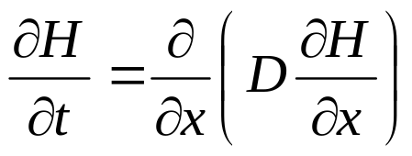
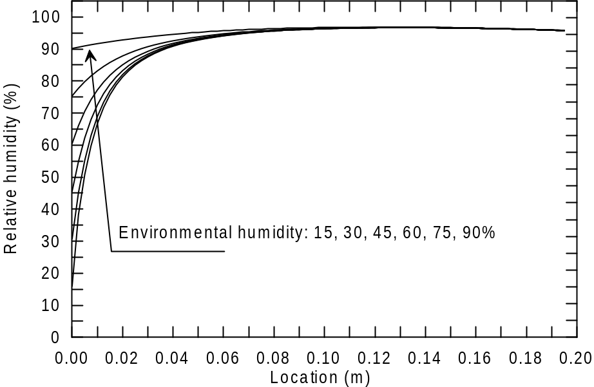
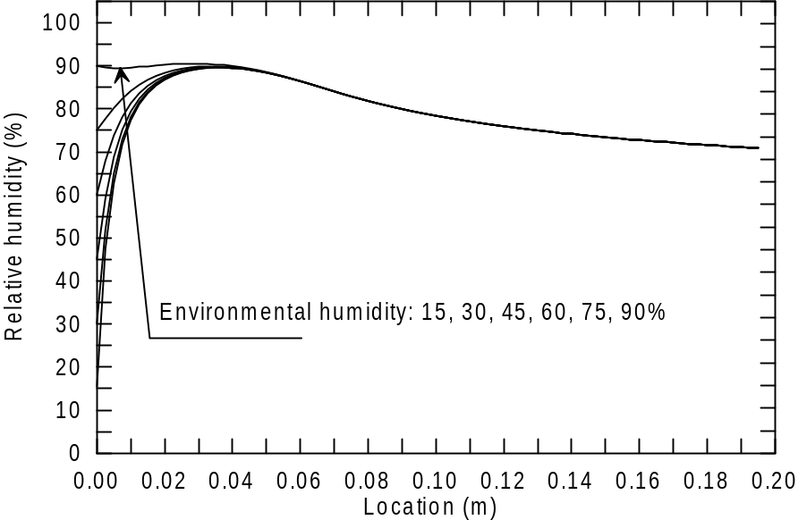
第 3 章 混凝土
水分扩散问题数值模拟
x
C40混凝土
C80混凝土

Slide 17
第 3 章 混凝土
3. 混凝土的吸水性
硬化水泥浆体或混凝土因毛细作用(而不是压力梯度)吸收或吸附水分于其孔隙里的性质，称为吸水性。试验表明：吸水性大小主要反映混凝土靠近表层的抗渗性。

Slide 18
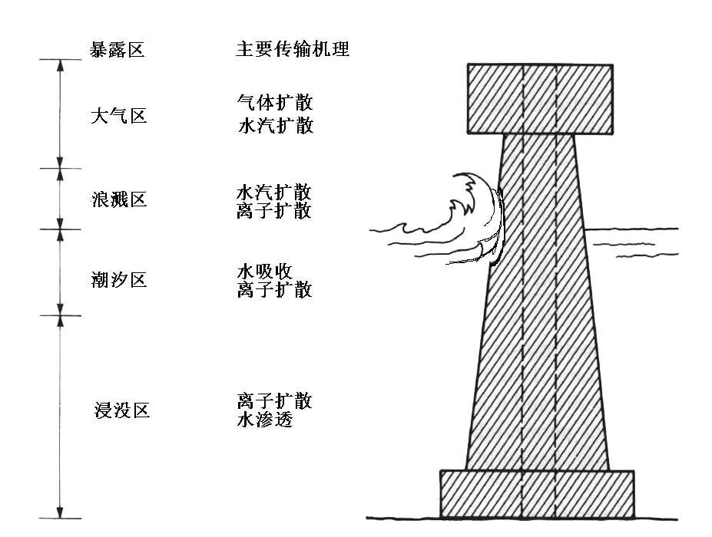
防波堤

Slide 19
第 3 章 混凝土
3.5.2 混凝土的劣化
可分为两大类：
水、空气和其它侵蚀性介质渗透进入混凝土内部，进而引起包括化学（钢筋锈蚀、碱-骨料反应、硫酸盐、海水和酸的侵蚀）劣化和物理（冻融、盐结晶、火灾）劣化。
磨耗、冲磨与空蚀劣化。

Slide 20
第 3 章 混凝土
1. 表面损耗造成的劣化
包括磨耗、冲磨和空蚀三种作用。
磨耗指摩擦引起的损耗，主要为路面和工业地坪由于车辆行驶造成；
冲磨发生于水工结构，例如隧道衬砌、溢流面以及给排水管道等，当水夹带砂土颗粒流过混凝土表面，与其碰撞、滑动或滚动引起的损耗；
水工混凝土还受到另一种破坏作用，称为空蚀（也称气蚀）。水流夹带气泡在流向突然变化时形成高负压导致爆裂，使表面产生空穴的现象

Slide 21
第 3 章 混凝土
2.盐结晶引起开裂
混凝土因孔隙里盐发生结晶的物理作用，可能造成严重的损害，许多多孔材料都可能由与其接触的饱和溶液析晶过程产生的压力引起开裂。盐结晶只能发生在一定温度下溶质的浓度超过饱和浓度的时候。过饱和度越大，结晶压越大。例如NaCl在过饱和度=2时，8℃下产生的结晶压可达55.4MPa，足以让岩石或混凝土开裂。

Slide 22
第 3 章 混凝土
3. 硫酸盐与海水的腐蚀（Na₂SO4，MgSO₄，CaSO₄）
硫酸盐侵蚀引起混凝土劣化的机理:
与硬化水泥浆体中的水化铝酸盐相反应，生成有破坏性的膨胀产物钙矾石。
C₃A·CŜ·H₁₈+2CH+2Ŝ+12H→C₃A·3CŜ·H₃₂
与硬化水泥浆体中的氢氧化钙反应，生成石膏。
Na₂SO4+Ca(OH)+2H₂O→Ca(SO₄)·2H₂O+Na(OH)
MgSO₄+Ca(OH)+2H₂O→Ca(SO₄)·2H₂O+2Mg(OH)₂
MgSO₄+3CaO·2SiO₂+8H₂O→3(Ca(SO₄)·2H₂O)+
3Mg(OH)₂+2SiO₂ ·H₂O
硫酸盐与海水的腐蚀程度： MgSO₄> Na₂SO4> CaSO₄

Slide 23
第 3 章 混凝土
硫酸盐与海水的腐蚀特征：
表面泛白；边角开裂、剥离。
硫酸盐浓度与类型一定时，其腐蚀速度仍受：
1）水泥的铝酸盐含量，含量高，抗腐蚀性差；
2）混凝土水灰比和水泥用量（影响渗透性）；
3）矿物掺合料。

Slide 24
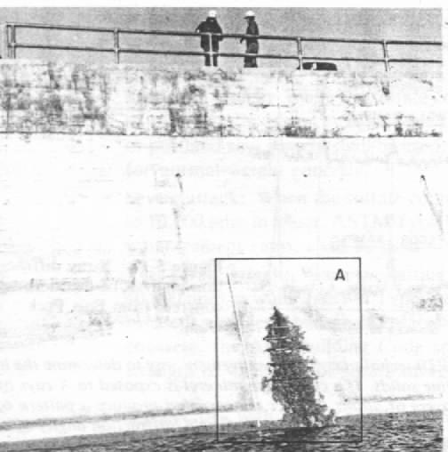
硫酸盐腐蚀

Slide 25
第 3 章 混凝土
4.酸腐蚀
常与混凝土接触的酸类：酸雨中的NO₂、SO₂和
CO₂的稀溶液。
HR R ⁻ + H ⁺
+ +
Ca(OH)₂ Ca ⁺ + 2OH ⁻
CaR H₂O
遇水溶蚀

Slide 26
第 3 章 混凝土
5.碱-骨料反应(Alkali-Aggregate Reaction(AAR))
最常见、最重要的反应是碱—硅反应（简称ASR），它是骨料中所含的无定形硅与孔隙里含碱（钠、钾、钙的氢氧化物）的溶液反应，生成易于吸水膨胀的碱-硅凝胶，当结构物暴露在潮湿环境中，混凝土体内相对湿度超过85%时，就会出现膨胀，直到引起混凝土开裂与破坏。

Slide 27
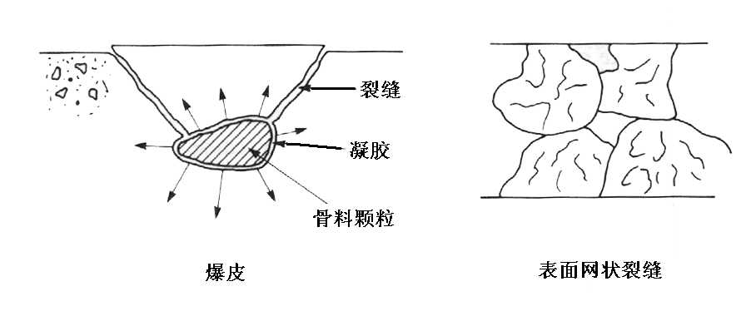
常见的碱—骨料反应破坏形式
图3-26 典型的碱-骨料反应开裂形式

Slide 28
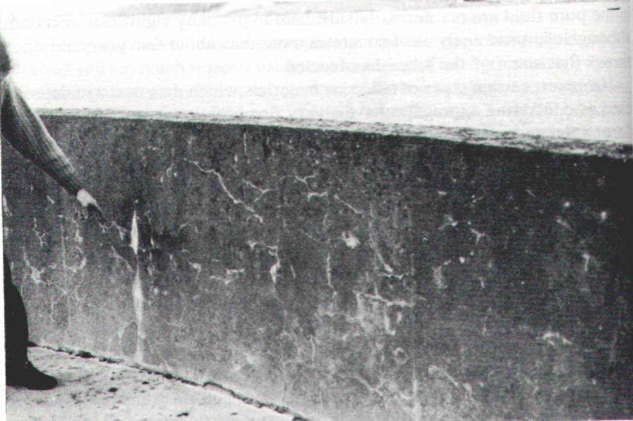
第 3 章 混凝土
碱—骨料反应引起混凝土
的自由变形产生网状裂缝

Slide 29
第 3 章 混凝土
碱—骨料反应影响因素:
1）水泥或混凝土的含碱量 ；
2）活性氧化硅含量 ；
3）骨料粒径 ；
4）水分来源 ；
5）环境温度 。

Slide 30
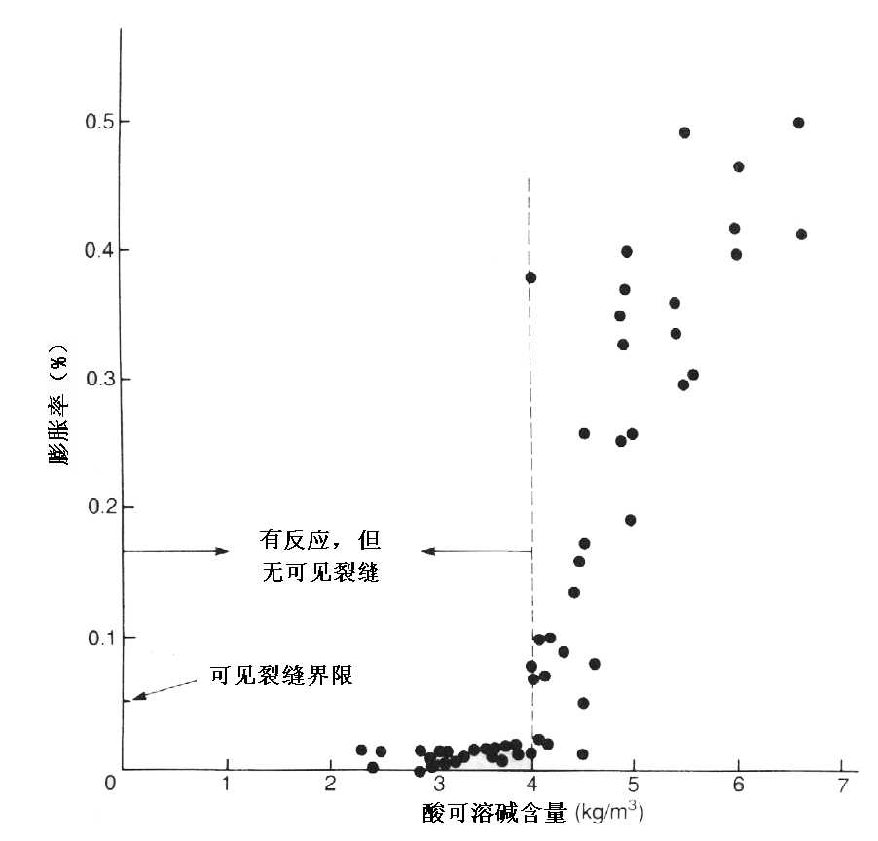
1）水泥或混凝土的含碱量
混凝土含碱量的临
界值3.5-4kg/m³
氧化钠当量
（Na₂O+0.658K₂O）

Slide 31
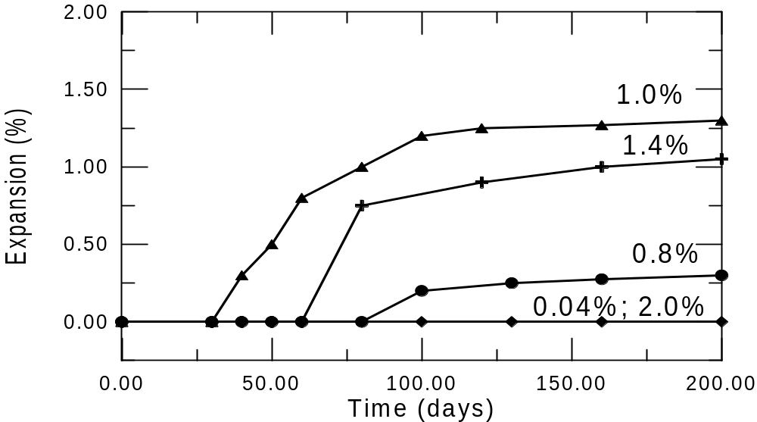
第 3 章 混凝土
2）活性氧化硅含量
龄期与活性氧化硅含量对砂浆膨胀率的影响
（蛋白石，W/C=0.53，A/C=3。75， Na₂O=4.4kg/m³

Slide 32
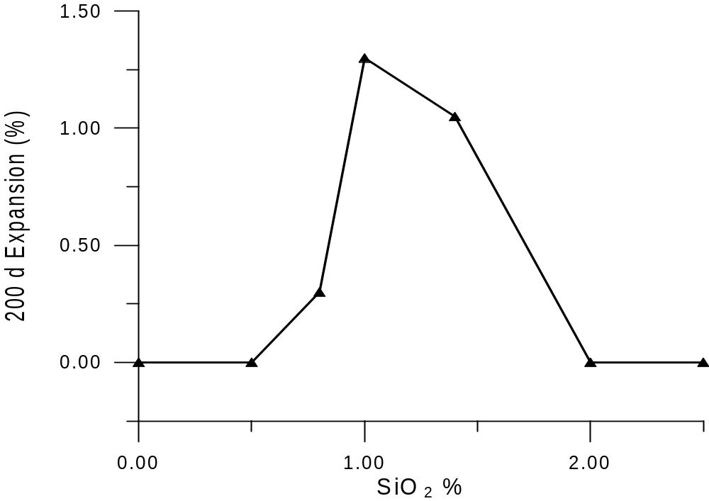
第 3 章 混凝土
2）活性氧化硅含量
A
B
C
D

Slide 33
第 3 章 混凝土
3）骨料粒径
4）水分来源
5）环境温度
预防方法：
不用活性骨料；
限制碱含量；
提高混凝土抗裂性、抗渗性。
σ

Slide 34
第 3 章 混凝土
6.冻害
混凝土中大毛细孔里的水结冰时，体积大约要膨胀9 %，如果体内没有足够的空间容纳，就会产生可能引起开裂的压力。反复的冻融循环使危害扩大和积累，产生开裂与剥落。

Slide 35
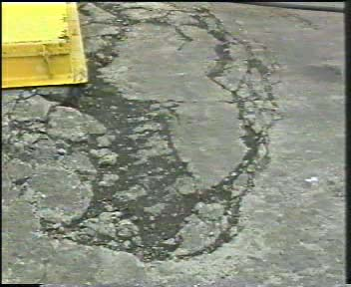
冻害工程事例

Slide 36
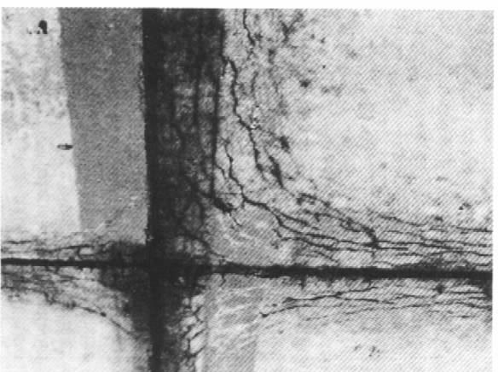
冻害工程事例

Slide 37
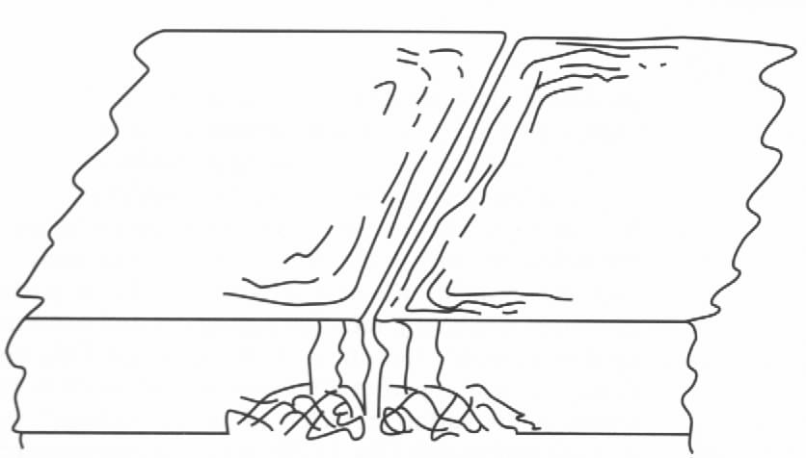
冻害工程事例
冻害造成D-型裂缝

Slide 38
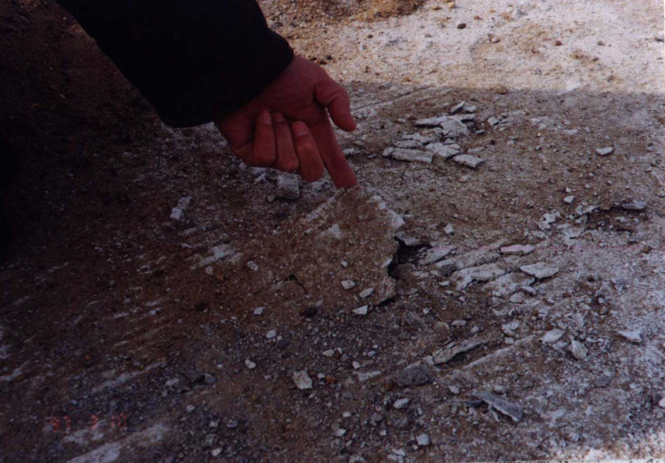
冻害工程事例
路面受盐冻剥落

Slide 39
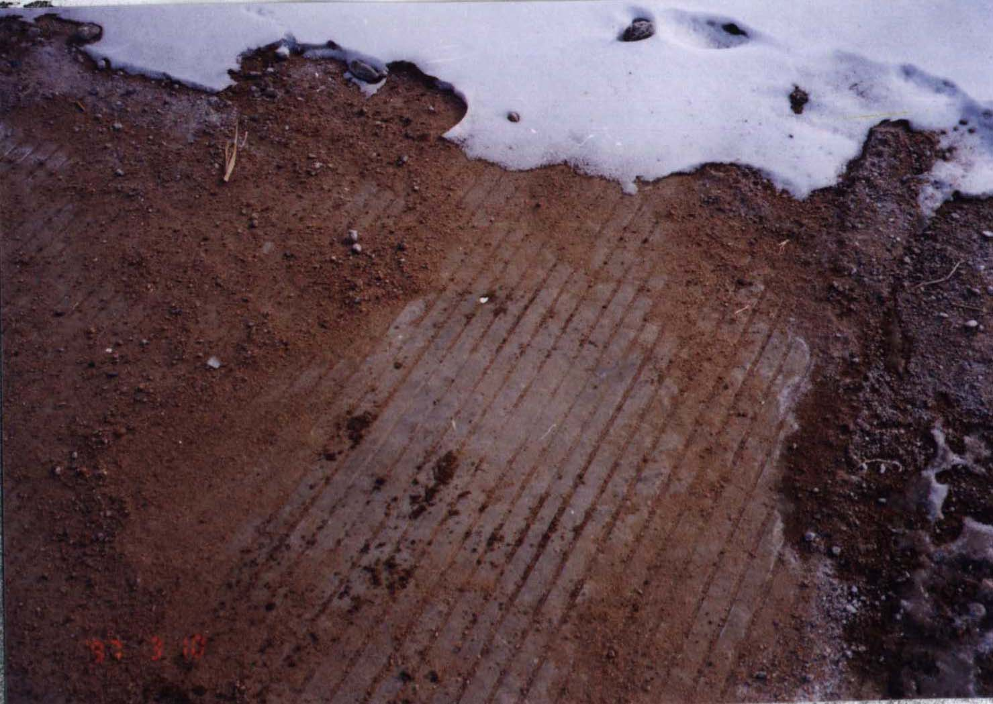
冻害工程事例
加引气剂后改善

Slide 40
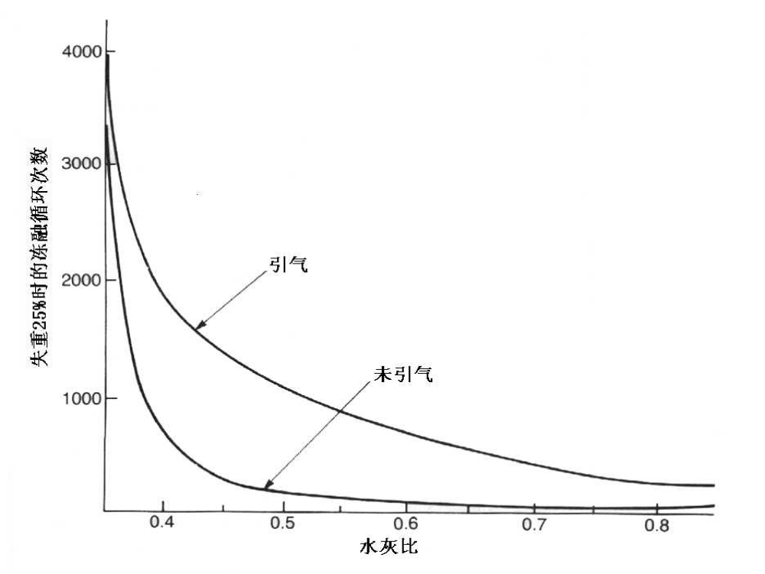

Slide 41
第 3 章 混凝土
W/C=0.65
ΔL/LX10⁶
1600
800
L
温度^{O}C
-24
12
24
-800
W/C=0.65
引气量达16%
-1600

Slide 42
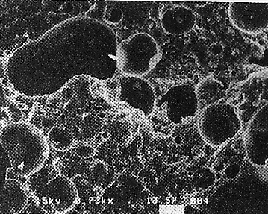
引入孔隙结构
第 3 章 混凝土

Slide 43
第 3 章 混凝土
σ
7.抗火性: 随着温度升高，发生以下三种变化：
1）升温时混凝土内的水分逐渐蒸发，接着结合比较牢固的水分也逐步逸出；
2）由于硬化水泥浆体和骨料热膨胀系数的差异，产生温度应力并导致过渡区开裂，这是500℃以上时强度迅速丧失的主要原因。石灰石和轻骨料混凝土抗火性能较优异。
3）硬化水泥浆体的水化产物到接近1000℃的时候分解完毕，强度完全丧失。

Slide 44
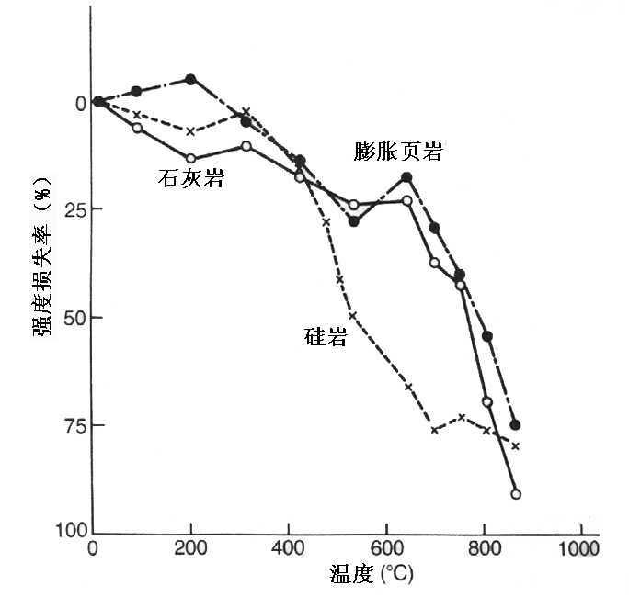
温度与骨料类型对混凝土在高温
下强度的影响(初始强度为28MPa)

Slide 45
第 3 章 混凝土
3.5.3 混凝土中钢材的锈蚀
钢材的钝化：碱性环境下（pH=12-13）在金属表面形成一层Fe₃O₄薄膜。
混凝土中钢材的钝化会由于下列原因被破坏：
1）混凝土中的Ca(OH)₂被空气里的SO₂、NO₂、CO₂等酸性氧化物中和而失去碱性；
2）道路除冰盐或海水带进来的氯离子的作用。

Slide 46
第 3 章 混凝土
钢筋锈蚀而引
起开裂的机理:
(Mechanism of
corrosion)

Slide 47
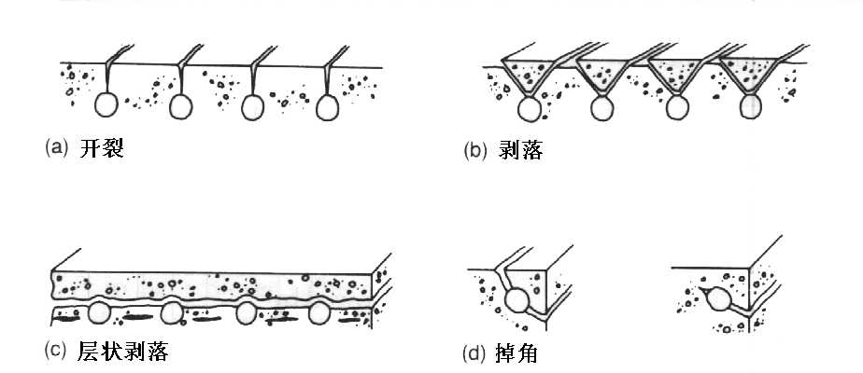
钢筋锈蚀导致混凝土构件破坏的几种形式

Slide 48
第 3 章 混凝土
因钢筋锈蚀引发混凝土开裂可分两个阶段:
1）脱钝介质 (酸性氧化物或氯化物) 到达钢材表面并开始锈蚀的时间T₀；
2）锈蚀到达临界水平，即混凝土出现开裂的时间T₁。

Slide 49
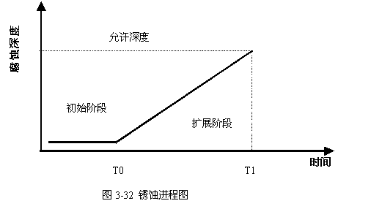
T₀：开始锈蚀;
T₁：混凝土开裂；
应力
应力发展
σ_{t}
T₀ T₁

Slide 50
第 3 章 混凝土
混凝土中钢材的锈蚀
保护层的厚度和性质对尽可能地延长T₀ 很关键，低水灰比、水泥用量适当与足够地养护对增大T₀ 、降低吸收有利。

Slide 51
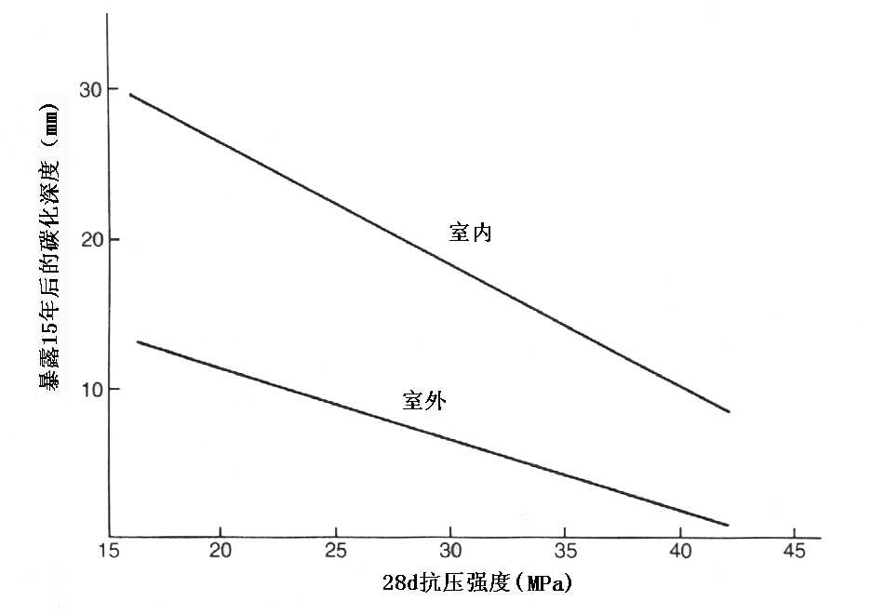
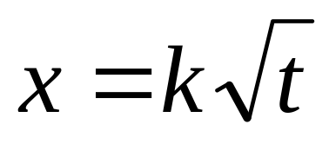
第 3 章 混凝土
碳化导致的锈蚀
碳化速度影响因素
1）混凝土保水度
2）混凝土孔结构（强度）
3）CO₂浓度
x
CO₂

Slide 52
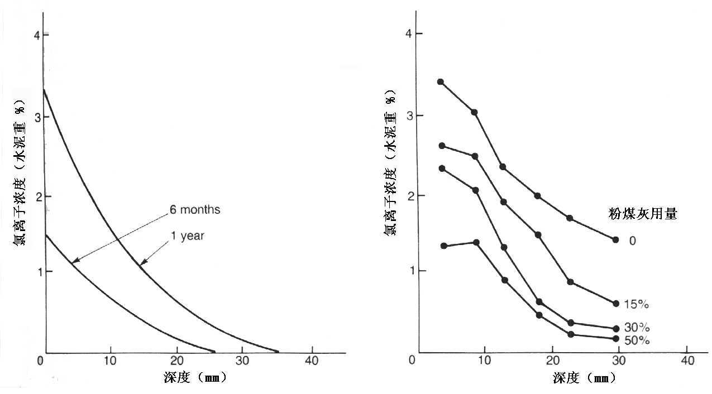
氯化物导致的锈蚀
（1）含氯外加剂
（2）海水
（3）除冰盐
Cl⁻
粉煤灰减小氯离子扩散的作用
图3-34 在潮汐或浪溅区暴露时混凝土不同深度的氯离子浓度(a) (b)
a 暴露时间的影响（硅酸盐水泥，湿养护3d） b 粉煤灰掺量的影响（湿养护1d，28d后暴露2年）

Slide 53
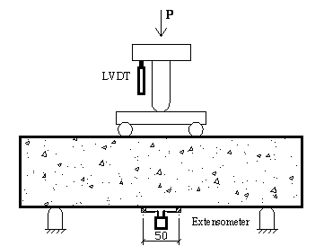
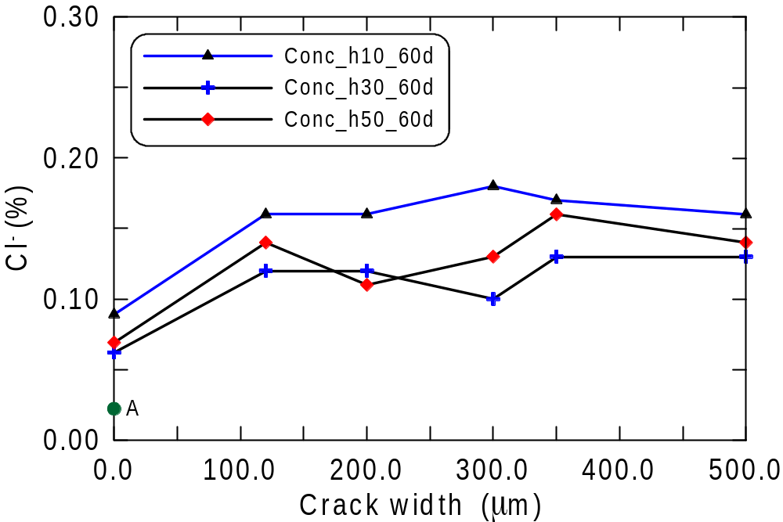
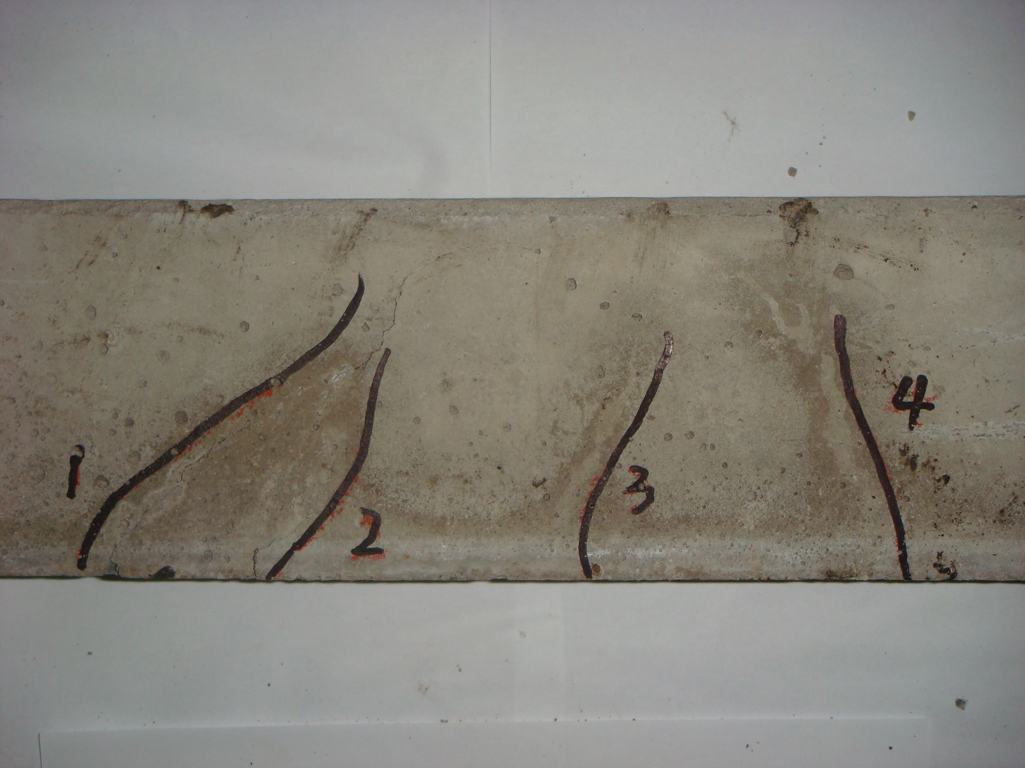
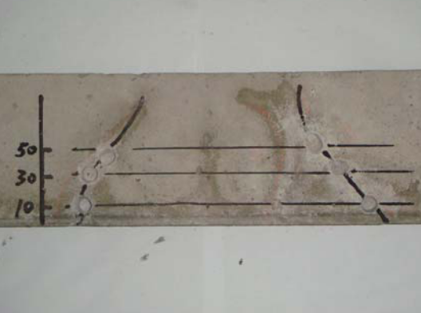
第 3 章 混凝土
裂缝对氯离子侵入的影响

Slide 54
第 3 章 混凝土
混凝土中钢材锈蚀的防护
下列几种新措施，可以在原材料选择、配合比设计、保护层厚度与施工过程的基础上，进一步改善对钢材腐蚀的防护作用：
1）在新拌混凝土里掺用阻锈剂，如亚硝酸钙；
2）用不锈钢作为配筋，或环氧涂层钢筋；
3）混凝土采用涂层保护，减少氯盐与氧的侵入；
4）对钢筋进行阴极保护，即外加电压以保持钢筋处于阴极区。

Slide 55
第 3 章 混凝土
3.5.4 混凝土耐久性设计
混凝土的材料耐久性设计就是根据结构物的具体工作环境（种类与作用等级）和结构物预期的使用年限规定混凝土材料的最大水胶比、最小胶凝材料用量、胶凝材料的组成、最低强度等级等主要指标；
构造耐久性设计主要是为钢筋提供在使用年限内、指定的工作环境下足够的质量与厚度的混凝土保护层。

Slide 56
第 3 章 混凝土
我国土木工程学会技术标准CCES01-2004《混凝土结构耐久性设计与施工指南》将混凝土结构物的工作环境按照对混凝土耐久性的影响划分为五类
混凝土结构环境类别划分
环境 类别 | 名称 | 腐蚀机理
Ⅰ | 一般环境 | 表层混凝土碳化引起钢筋锈蚀
Ⅱ | 冻融环境 | 反复冻融导致混凝土损伤
Ⅲ | 海洋氯化物环境 | 氯盐引起钢筋锈蚀
Ⅳ | 除冰盐等其他氯化物环境 | 氯盐引起钢筋锈蚀
Ⅴ | 化学腐蚀环境 | 硫酸盐等化学物质对混凝土腐蚀

Slide 57
第 3 章 混凝土
海洋氯离子环境作用等级划分
作用 等级 | 环境条件 | 结构构件示例
III-C | 水下区和土中区：周边永久浸没于海水或埋于土中 | 桥墩，基础
III-D | 大气区（轻度盐雾）：距平均水位15m高度以上的海上大气区；涨潮岸线以外100-300m内的陆上室外环境 | 桥梁上部结构构件； 靠海的陆上建筑外墙及室外构件
III-E | 大气区（重度盐雾）：距平均水位上方15m高度以内的海上大气区；离涨潮岸线100m以内、低于海平面以上15m的陆上室外环境 | 桥梁上部结构构件； 靠海的陆上建筑外墙及室外构件
 | 潮汐区和浪溅区，非炎热地区 | 桥墩，码头
III-F | 潮汐区和浪溅区，炎热地区 | 桥墩，码头

Slide 58
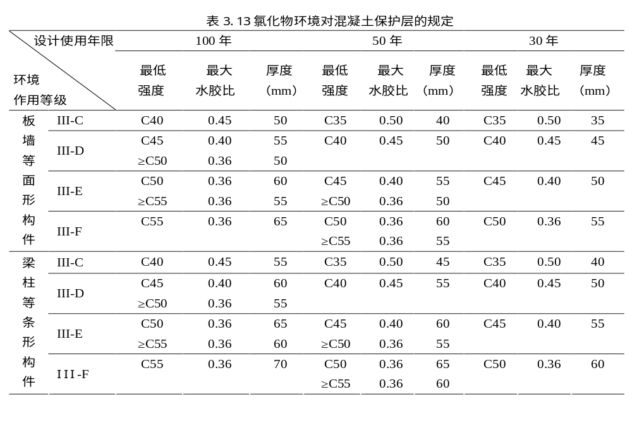
氯化物环境对混凝土保护层的规定

Slide 59
第 3 章 混凝土
海港工程混凝土结构防腐蚀技术规范
混凝土结构防腐蚀耐久性设计，必须针对结构预定功能和所处环境条件，选择合适的结构形式、合理的构造、抗腐蚀性与抗渗性良好的优质混凝土。
对暴露环境严酷或对耐久性有更高要求的重要工程，宜配以其他防腐蚀措施，如采用高性能混凝土、混凝土表面涂层保护、环氧涂层钢筋、混凝土中掺阻锈剂等。

Slide 60
作业
1.为什么高强混凝土时常并不耐久？
2.实验室试验表明抗渗透性良好的混凝土，用其浇注的水池使用不久就漏水了，这是什么原因？
3.防波堤处于潮差区与浪溅区的混凝土暴露环境相当严酷，可以采用哪些措施来改善耐久性？其中什么措施最经济？

